Slide 1
2018年软通动力西南大学暑期
大数据实训班
第八组
肆无忌惮

Slide 2
内容展示：
重要人员
余强
姚瑾帆
盖海炜
指导老师
组员
组员
任务分工
项目介绍
赵保杰
秦亚芬
陈雅各
$
数据来源
组长
组员
组员
成果展示
大数据实训
-------------- 肆无忌惮

Slide 3
内容展示：
赵保杰
负责项目过程中监督指导
部分数据的爬取
完成图表
盖海炜
负责部分数据的爬取
代码的运行
姚瑾帆
负责部分数据的爬取
全部爬取数据的整合
陈雅各
负责部分数据的爬取
代码的分析
秦亚芬
负责部分数据的爬取
整理PPT的制作
重要人员
任务分工
项目介绍
$
数据来源
成果展示

Slide 4


内容展示：
大数据用途
1，了解用户特征
通过大数据，百度掌握你的隐私，微信知道你的社交圈子，淘宝了解你的购物习惯，移动电信联通三大运营商存有你的 通话记录和上网记录……
2,给企业和商业带来巨大价值
网络浏览历史记录以及使用的应用等数据销售给广告客户。当用户距离商家很近时，就有可能收到该商家提供的折扣很大的电子优惠券等等。
3.为个人带来福利
大数据可以辅助临床诊断和用药决策；为公共卫生机构提供及时的统计分析；以及为药品研发、治疗方案设计提供数据分析。
重要成员
任务分工
$
数据来源
成果展示
我们组的项目是通过爬取53个不同城市衬衫的价格与销量，然后分析他们之间的关系，揣测他们的购物心理。

Slide 5
内容展示：
Ajax数据
淘宝网
From
重要成员
任务分工
项目介绍
$
数据来源
成果展示

Slide 6
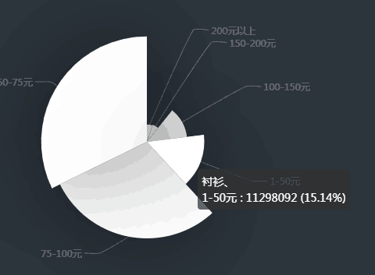
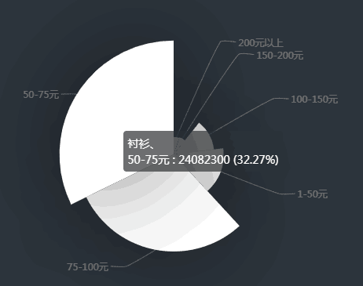
内容展示：
重要成员
任务分工
项目介绍
$
数据来源
求实性心理，追求低价物美，着重于产品对消费者的实用价值
成果展示

Slide 7
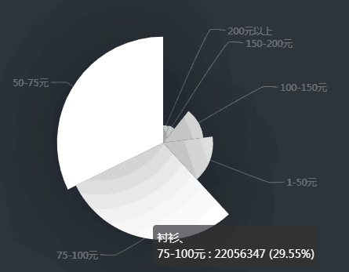
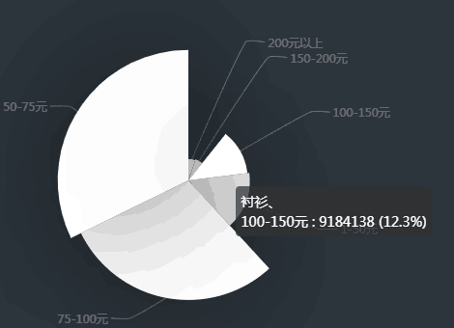
内容展示：
重要成员
任务分工
项目介绍
$
数据来源
求美的心理，美对人类来说是一种精神上的享受。随着人们审美观点的不断提高，对产品的求美心理越来越明显和强烈。追求时尚和流行的元素。
成果展示

Slide 8
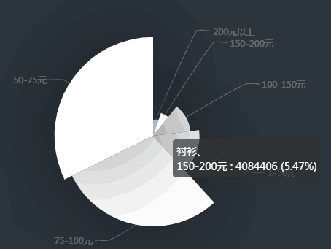
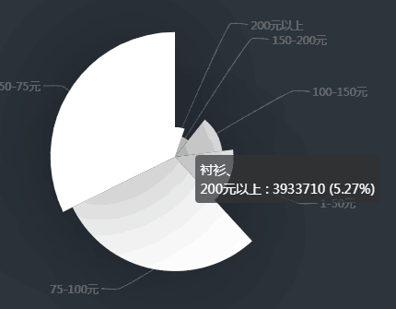
重要成员
任务分工
项目介绍
$
数据来源
求贵的心理，随着社会经济发展，生活水平的提高，人们的消费观念也在悄然发生着变化。
一是认为贵的就是好的，就是对的，价格的本身就包含了所有的信息。以价格来评定货物的好坏，省事省心省时间。
二是看重物品的附加价值。贵的物品能无形中提高购买者的身份、财富、名声等，是为了得到心理上的满足感，他们购买的不是商品的价值，而是一种伴随商品身份的优越感。不买贵的怎么体现我的品位？。
成果展示

Slide 9
谢谢观看！
skr skr！

